Slide 1
2013年3月 气候趋势预测
主班：李想 顾薇 签发：高辉
2013年2月

Slide 2
上月预测评估
本月预测内容
环流形势预测
温度趋势预测
降水趋势预测
预测依据

Slide 3
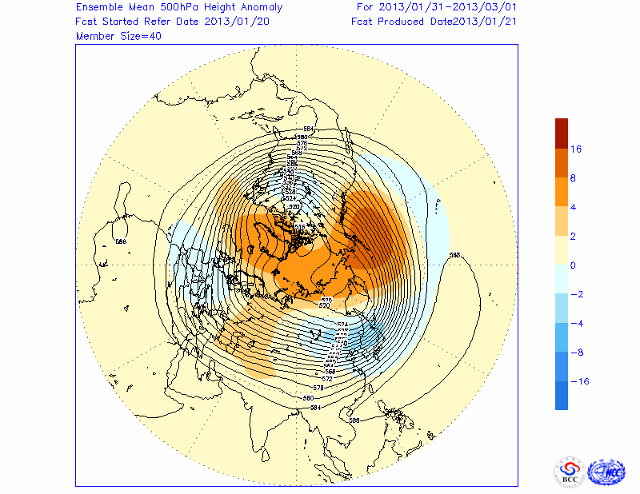
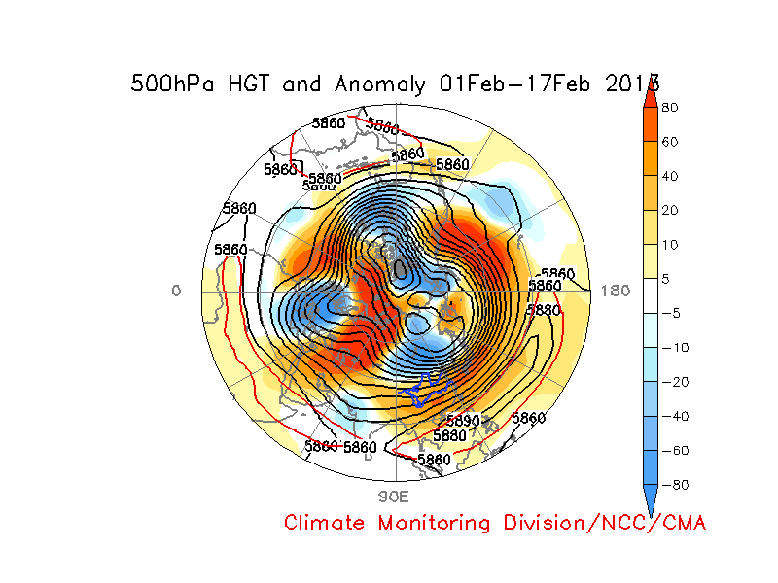
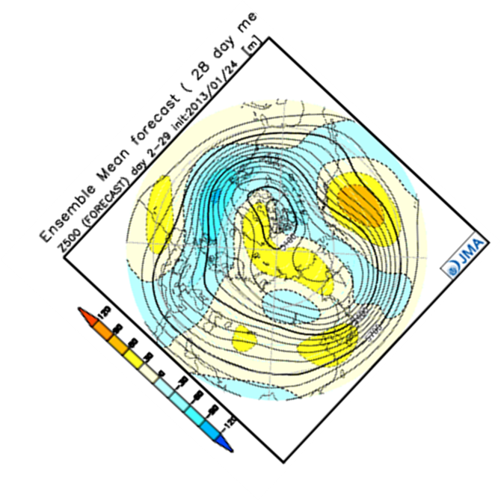
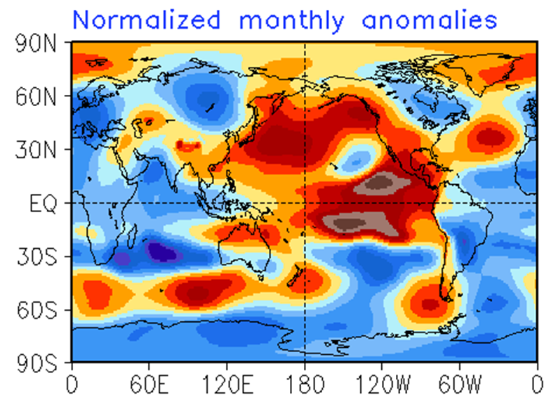
2013年2月动力延伸预报检查
Ncc
2.01-2.17
对贝湖高度场负距平预报准确；
NCC-DERF对乌山阻高预报准确，对鄂海预报错误；
CFS和TCC对鄂海预报准确，对乌山预报错误；
CFS

Slide 4
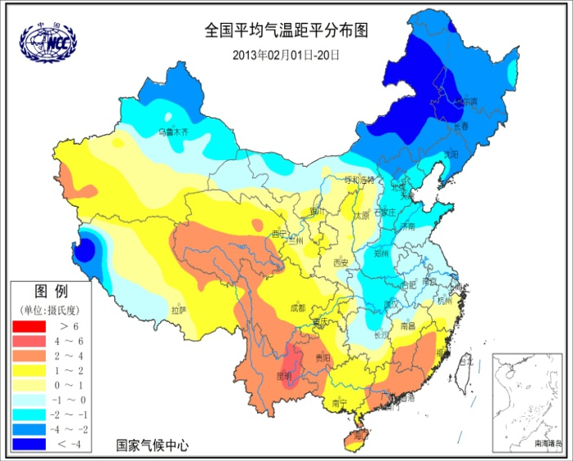
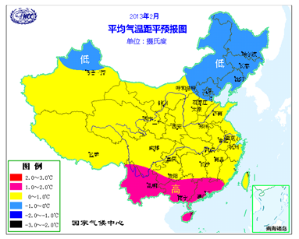
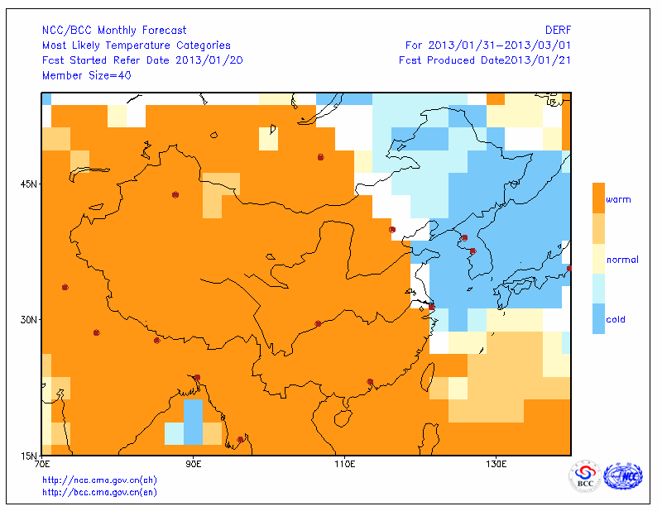
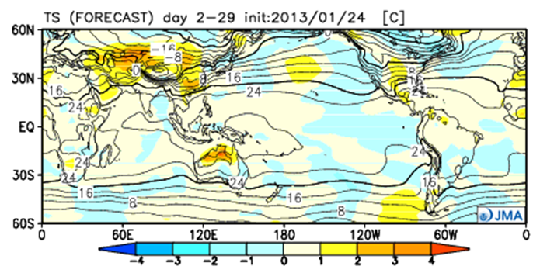
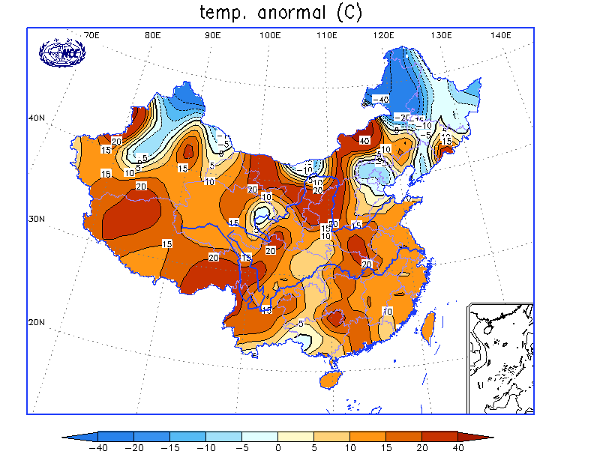
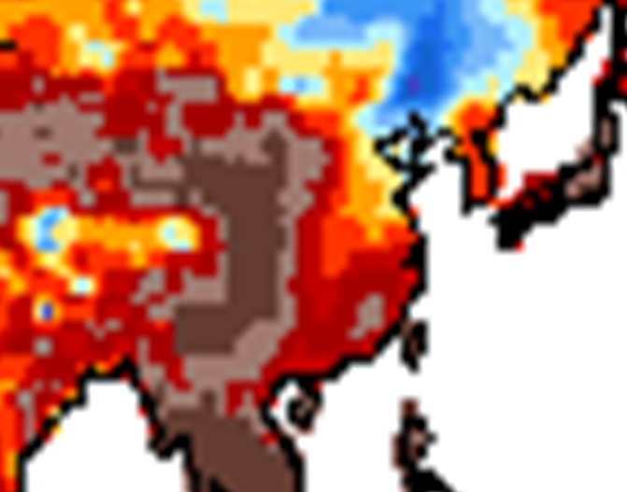
2013年2月温度预测检查
2.01-2.20
Ncc
TCC
CFS
降尺度

Slide 5
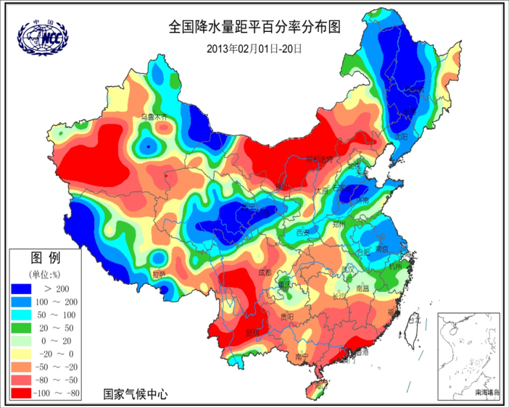
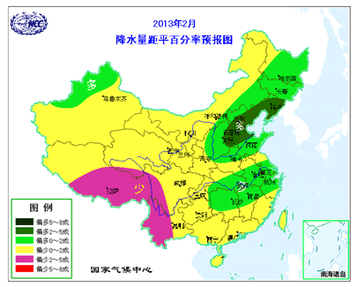
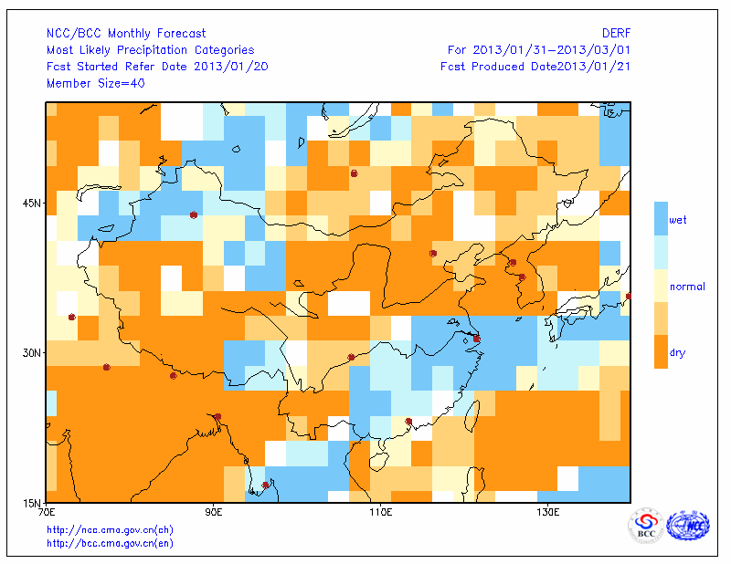
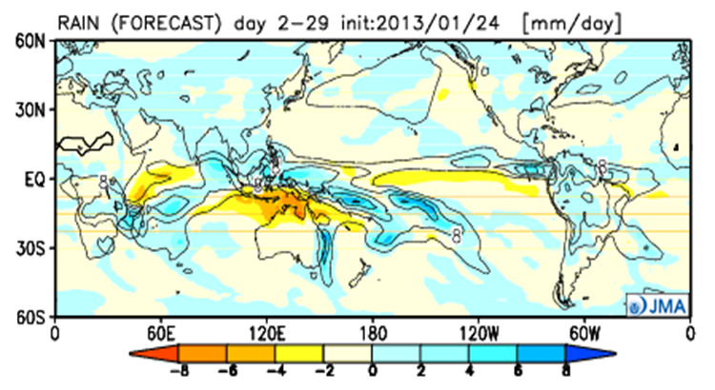
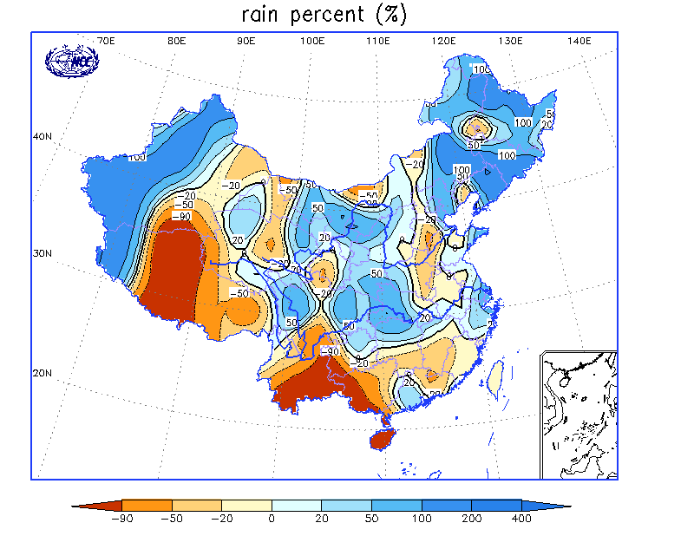
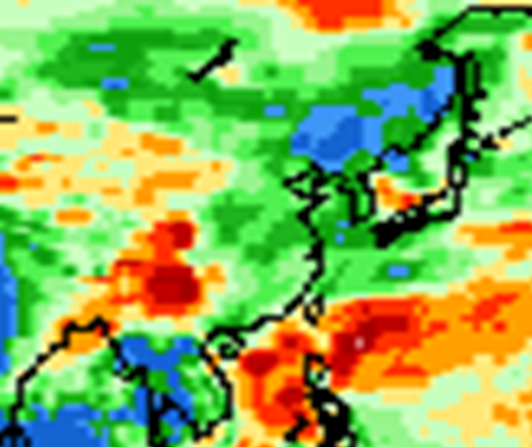
2013年2月降水预测检查
2.01-2.20
Ncc
TCC
CFS
降尺度

Slide 6
本月预测内容
基本气候特征
环流形势预测
温度预测
降水预测

Slide 7
三月环流系统
西伯利亚高压
南支槽
副高

Slide 8
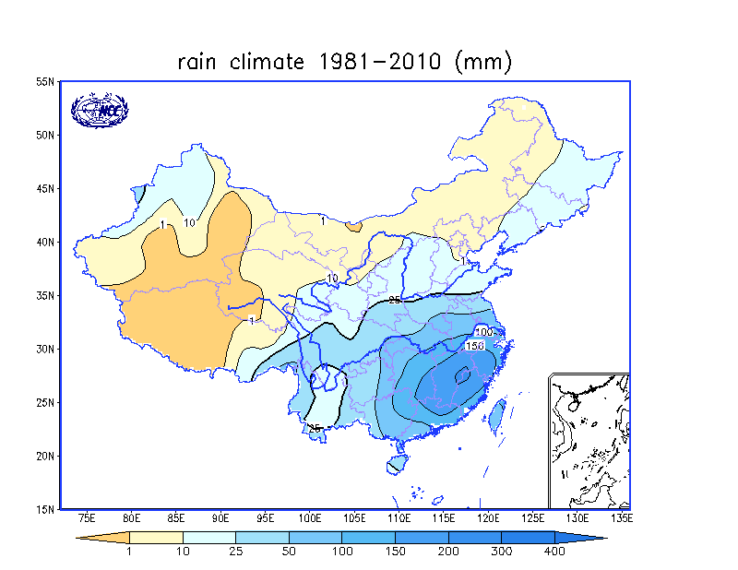
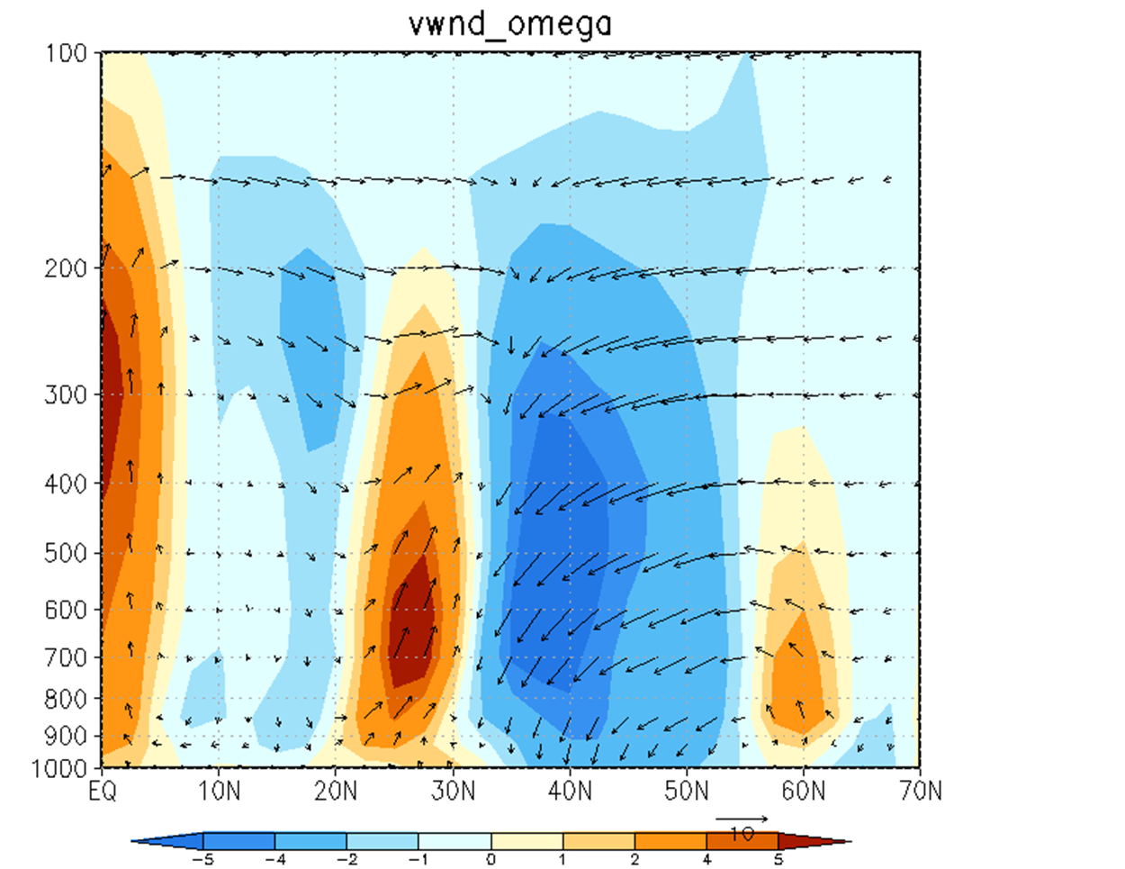
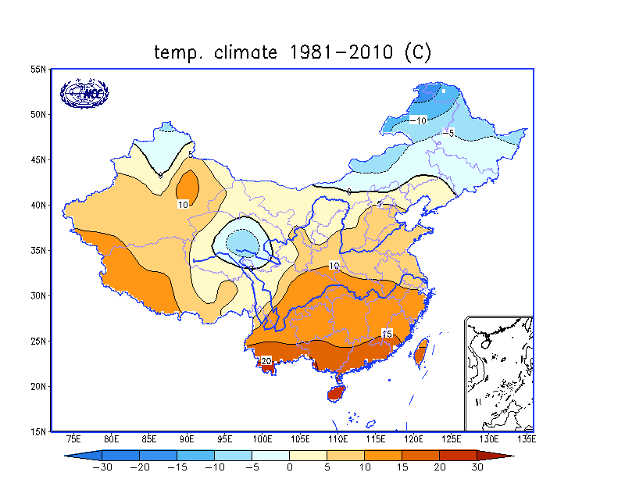

Slide 9
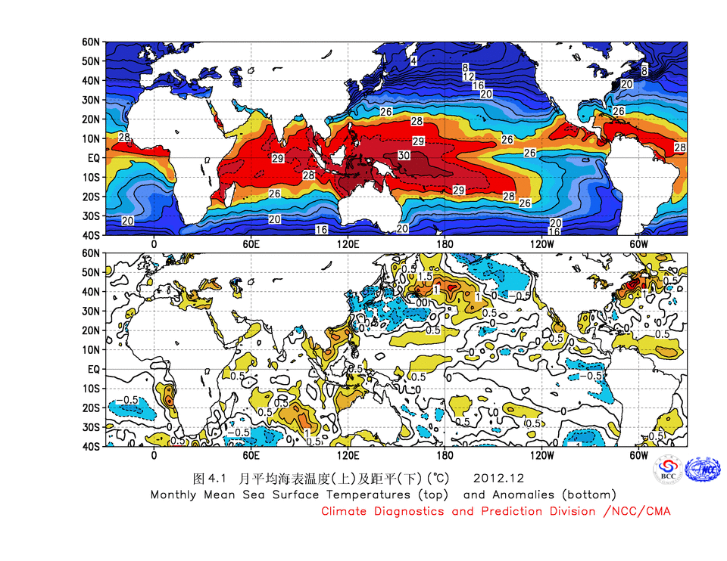
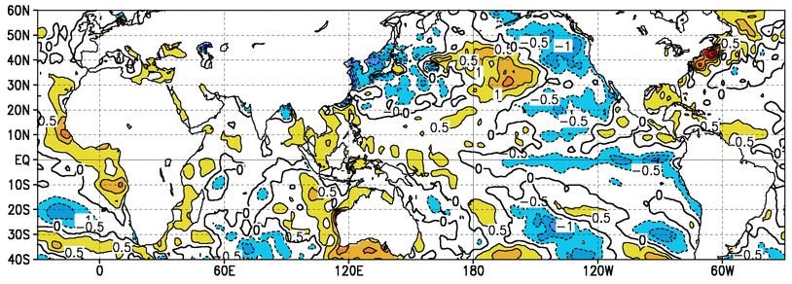
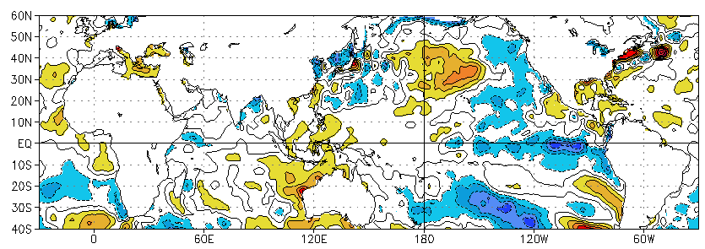
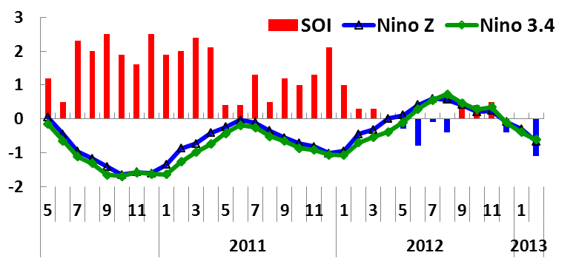
近期海洋监测
12月
1月
年月 | SOI | Niño Z | Niño 3.4
201210 | 0.4 | 0.2 | 0.3
201211 | 0.5 | 0.3 | 0.4
201212 | -0.4 | -0.1 | -0.1
201301 | 0 | -0.3 | -0.4
201302 | -0.8 | -0.5 | -0.5
2月（15天）
年初以来赤道中东太平洋冷海温维持并略有发展

Slide 10
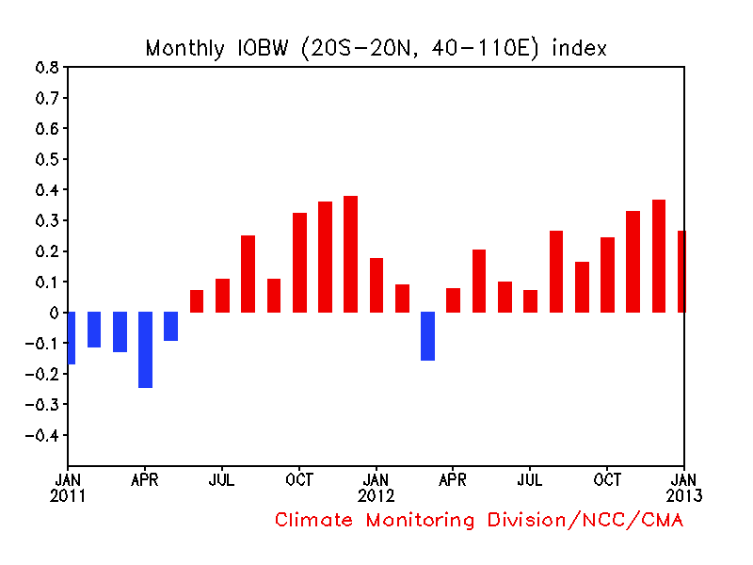
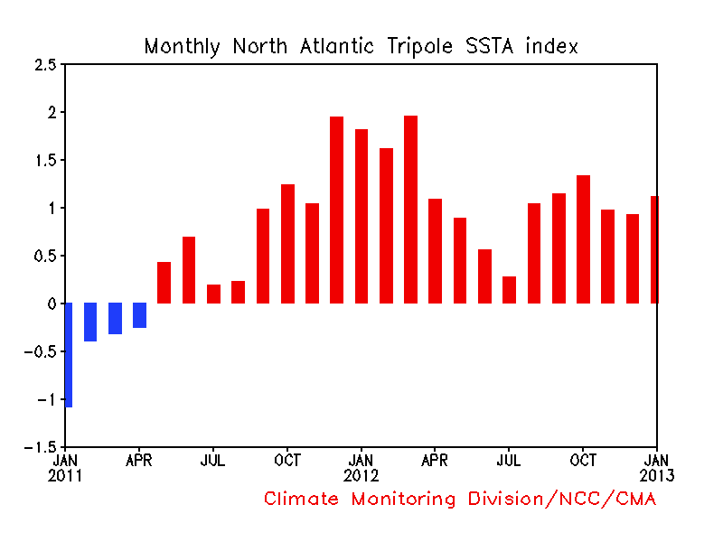
近期海洋监测
12月
1月
2月（15天）
印度洋与太平洋海温发展趋势不一致；
西太平洋海温偏高趋势减弱，对流活动较前期会有减弱；
北大西洋三极子仍维持较长时期的正位相。

Slide 11
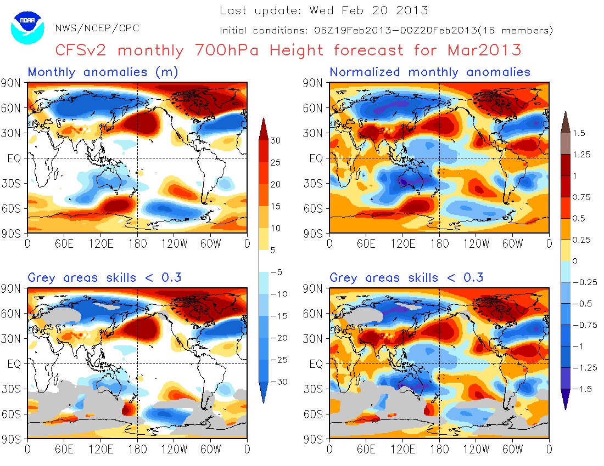
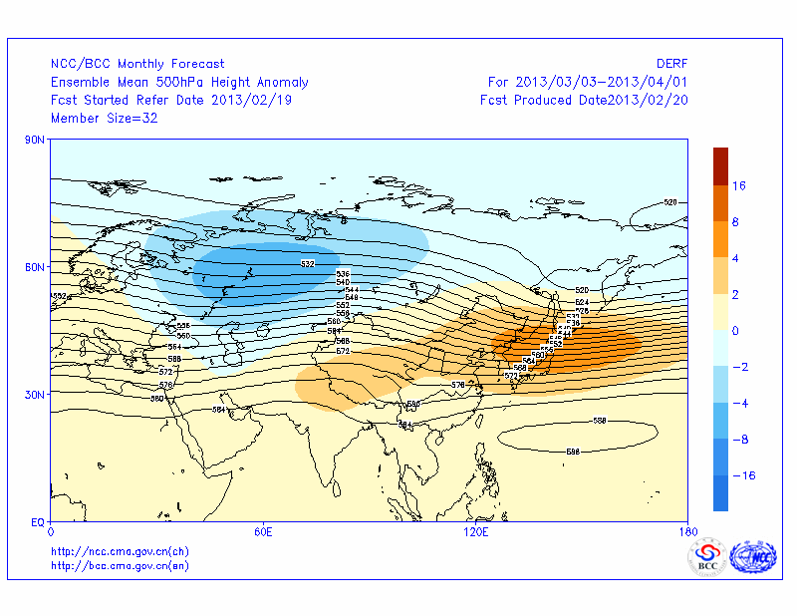
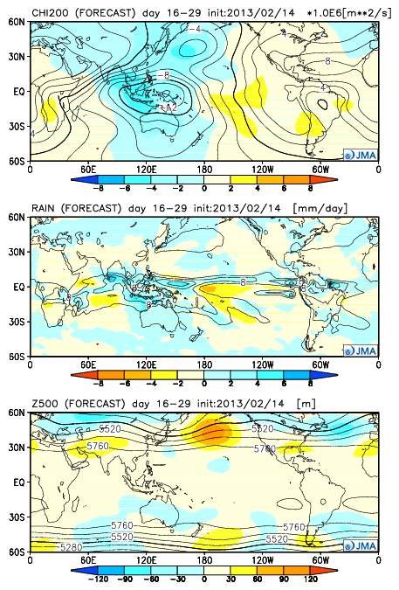
模式环流场预报
NCC Z500
CFS2 Z700
对欧亚中高纬度地区环流形势预测比较一致：西低东高，乌山负距平；
对副热带地区，尤其是西太副高预测有一定分歧；
南支槽活动预计较2月份有明显减弱。
TCC Z500
3.2-3.15

Slide 12
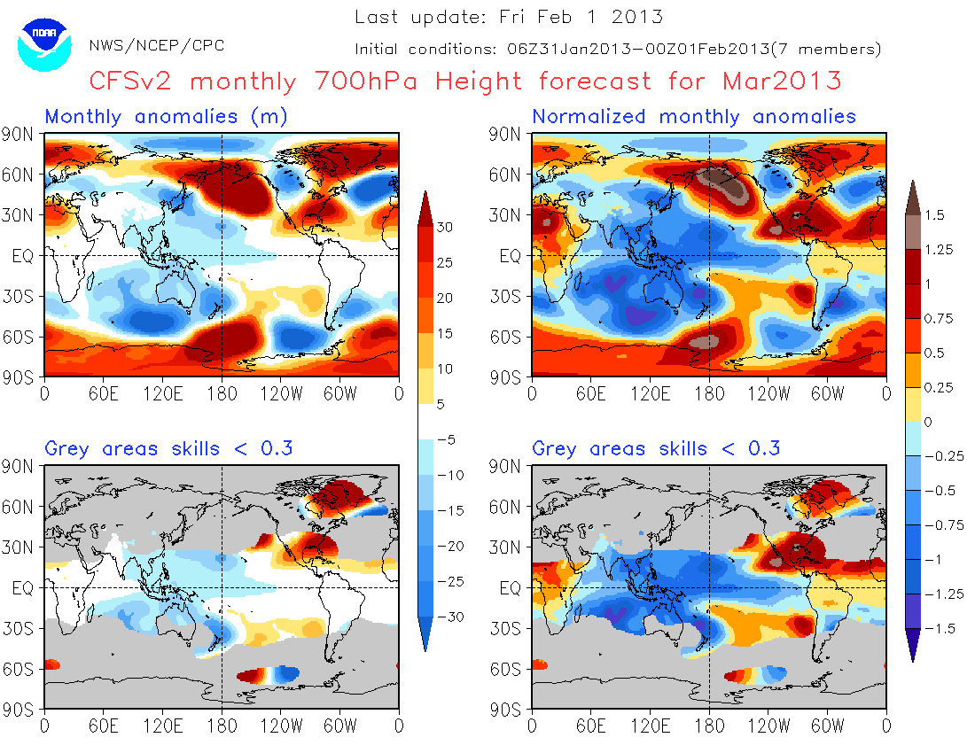
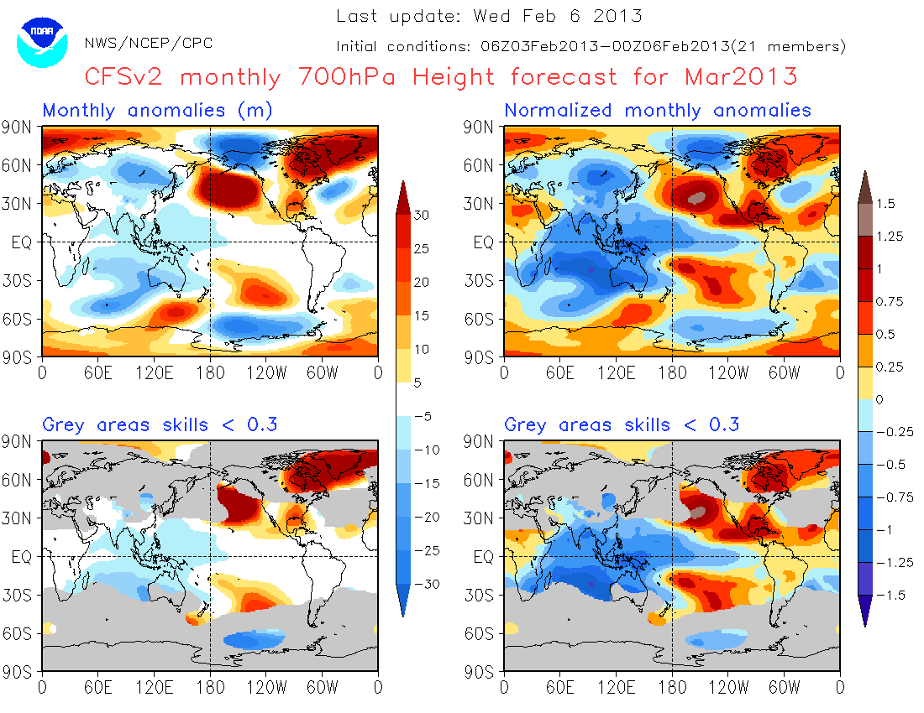
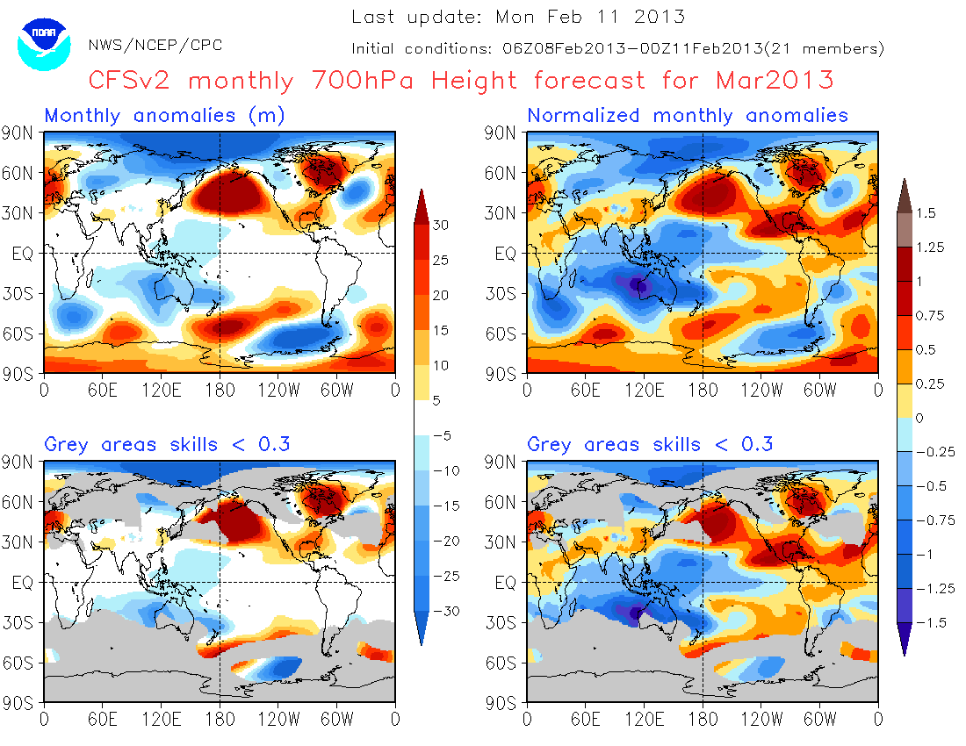
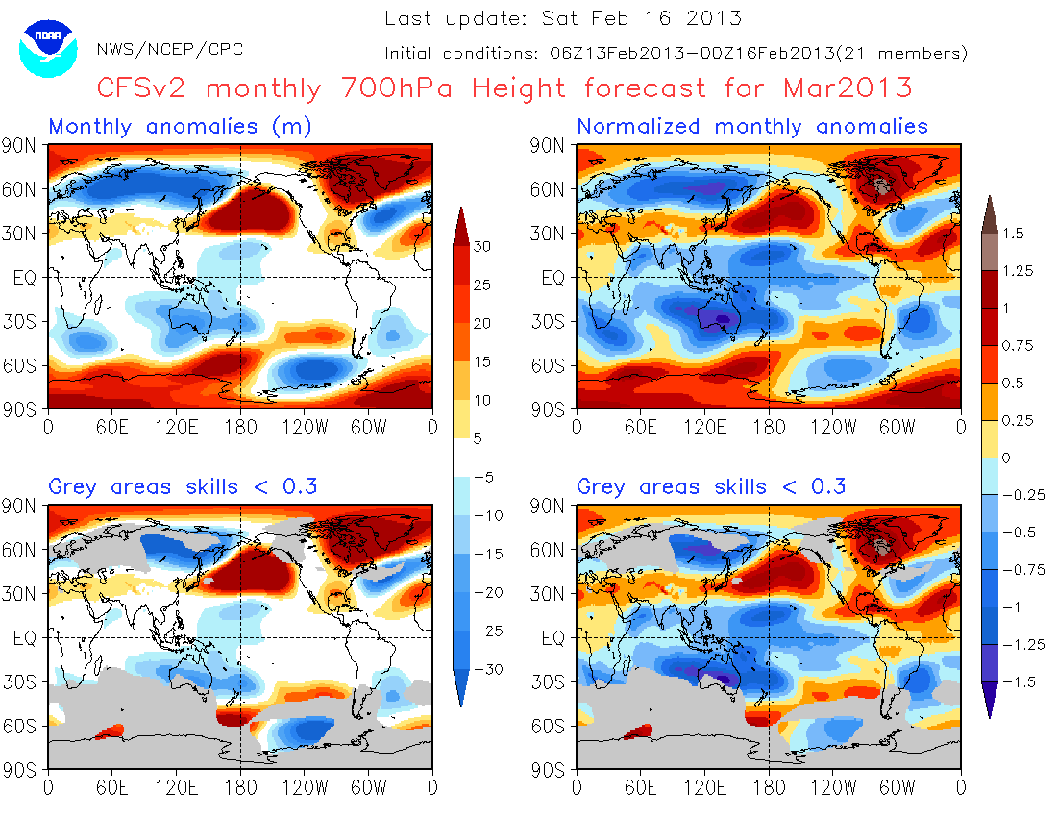
CFS2预报演变
Feb.01
Feb.06
Feb.11
Feb.16
Feb.20
对欧亚中高纬度地区环流形势的预测进行了较大调整：由经向型转为纬向型；
对副热带地区的负距平在逐渐减弱。直接影响系统：印缅槽，西太副高。

Slide 13
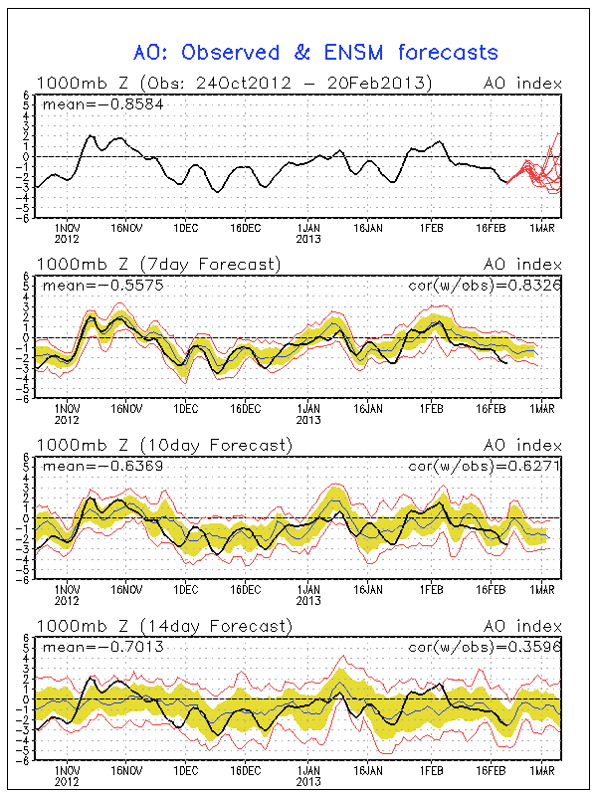
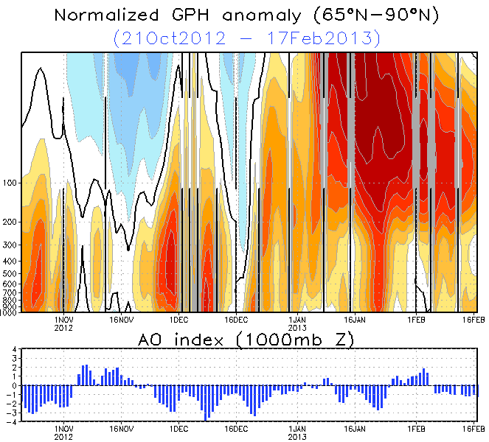
AO预测
3月前半月AO仍将处于负位相；
Notes:
目前，低层已经从前期的负位相转成正位相，从目前监测看，预测未来AO高层也会转成正位相。

Slide 14
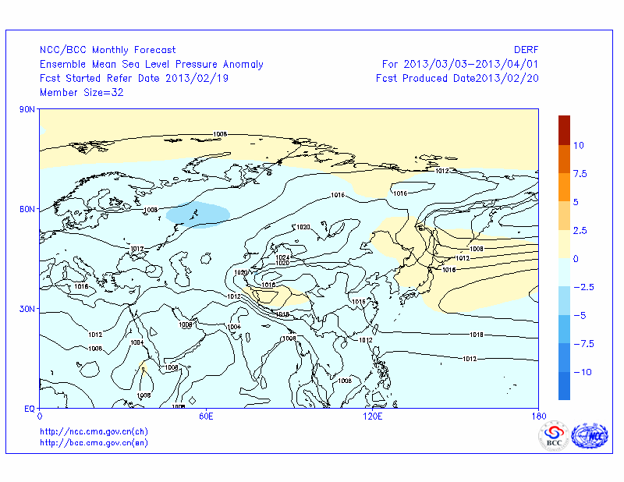
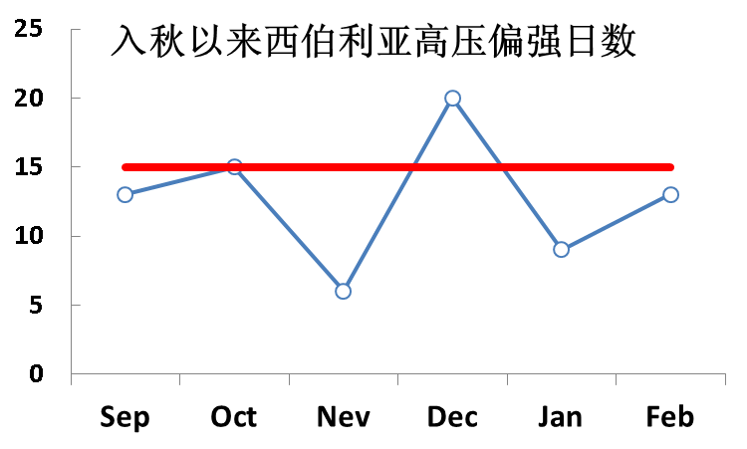
西伯利亚高压
Notes:
目前，低层已经从前期的负位相转成正位相，从目前监测看，预测未来AO高层也会转成正位相。

Slide 15
近期副高演变
NCEP | 强 度 （实况/气候场） | 脊 线 （实况/气候场） | 面 积 （实况/气候场） | 西伸脊点 （实况/气候场）
2012.9 | 强（213/154） | 略南（25/26） | 大（74/66） | 东（133/125）
2012.10 | 弱（46/128） | 略南（22/23） | 小（30/61） | 西（108/115）
2012.11 | 强（112/95） | 略南（17/20） | 大（64/50） | 西（110/121）
2012.12 | 弱（66/73） | 略南（16/17） | 正常（41/40） | 西（122/130）
2013.01 | 强（54/45） | 正常（15/15） | 大（39/24） | 西（134/142）
2013.02 | 强
2013.03

Slide 16
副高持续性特征分析
NCEP | 2月 | 1月 | 12月 | 11月 | 10月 | 9月
强度 | 0.95 | 0.68 | 0.3 | 0.18 | 0.14 | 0.07
脊线 | 0.24 | -0.03 | 0.04 | 0.08 | 0.01 | -0.15
面积 | 0.87 | 0.60 | 0.32 | 0.32 | 0.14 | 0.14
西伸脊点 | 0.61 | 0.64 | 0.29 | 0.32 | 0.27 | 0.15
参考文献：刘芸芸,李维京,艾婉秀,等. 2012.《月时间尺度西太平洋副热带高压指数的重建及应用》,应用气象学报,待刊。

Slide 17
形势预测结果
AO为弱的负位相
欧亚中高纬环流，以纬向型环流为主，西伯利亚高压强度总体不强，东亚槽偏弱
西太平洋副高强度正常偏强，脊线偏南，会有阶段性西伸的过程
印缅槽偏弱
Notes:
从这种形势，预计未来3月份，温度有所减弱，降水教前期增多。

Slide 18
本月预测内容
基本气候特征
环流形势预测
温度预测
降水预测

Slide 19
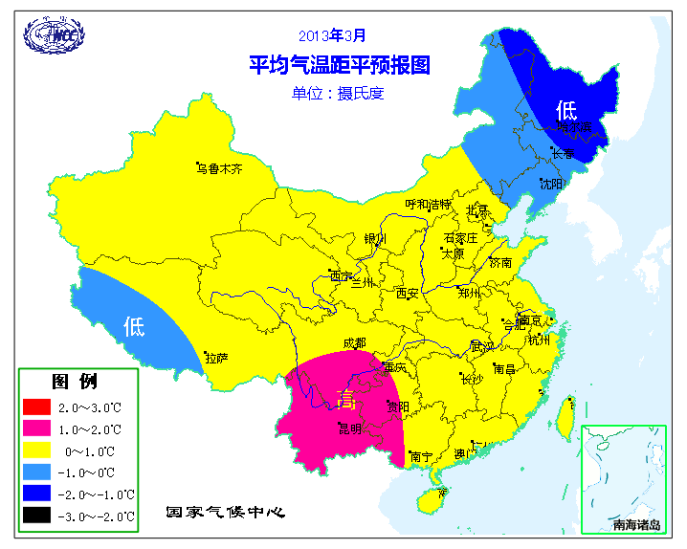
3月温度预测结果

Slide 20
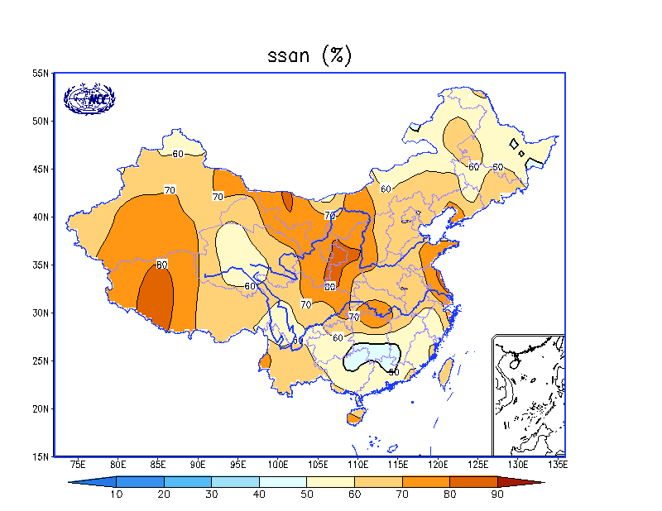
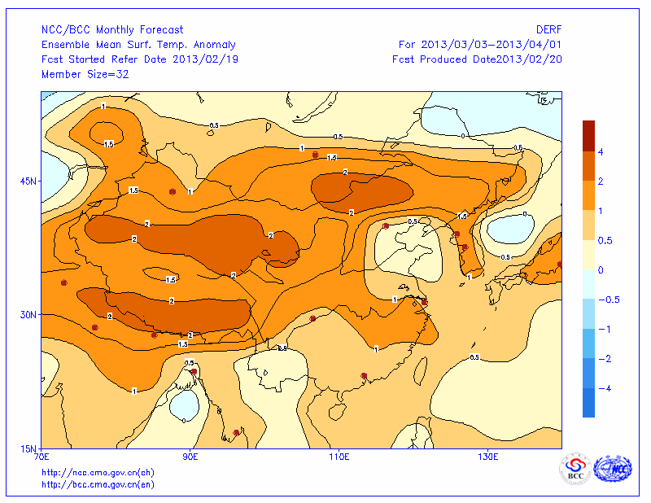
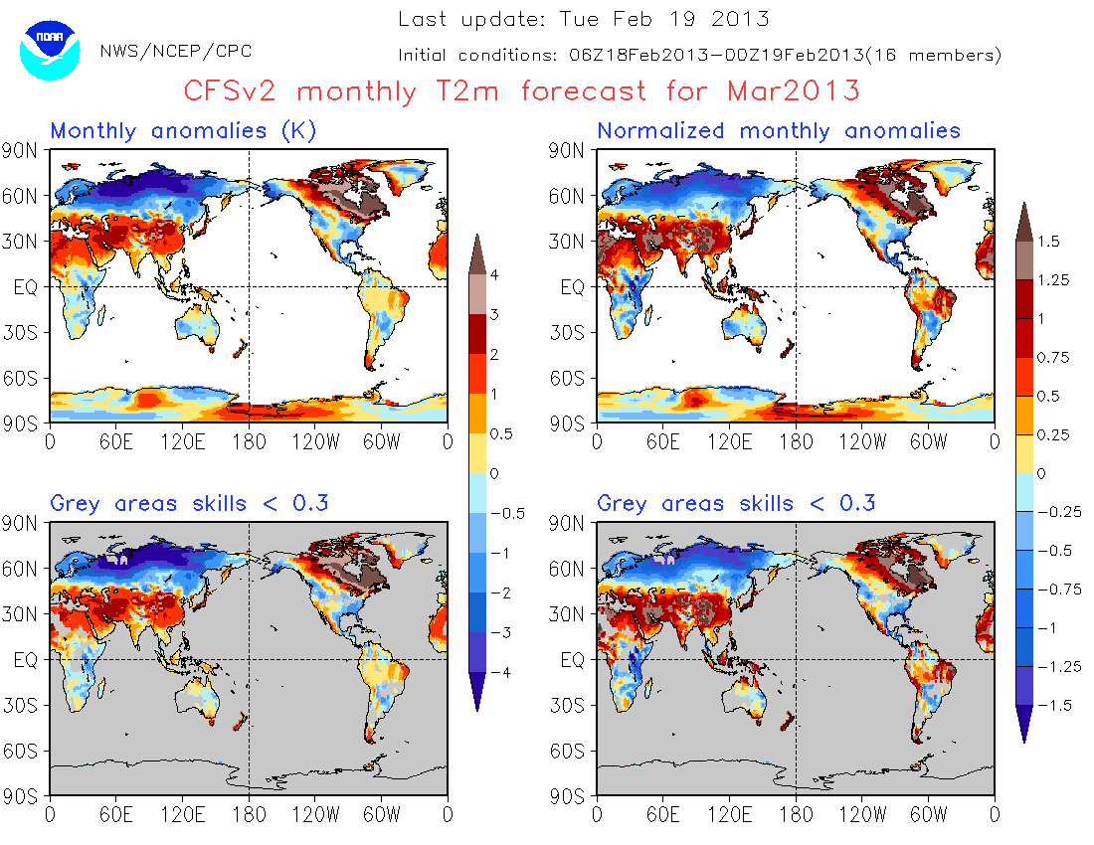
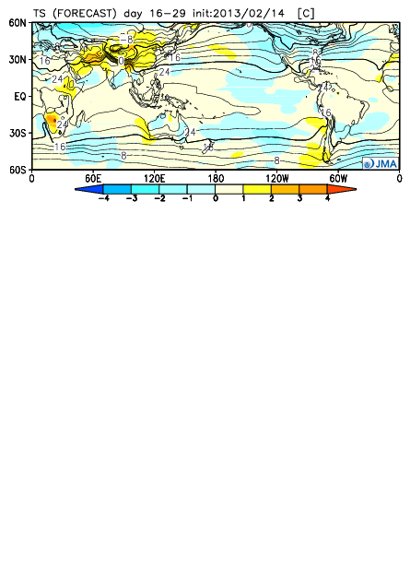
模式气温预测
CFSv2
NCC
TCC
3.2-3.15

Slide 21
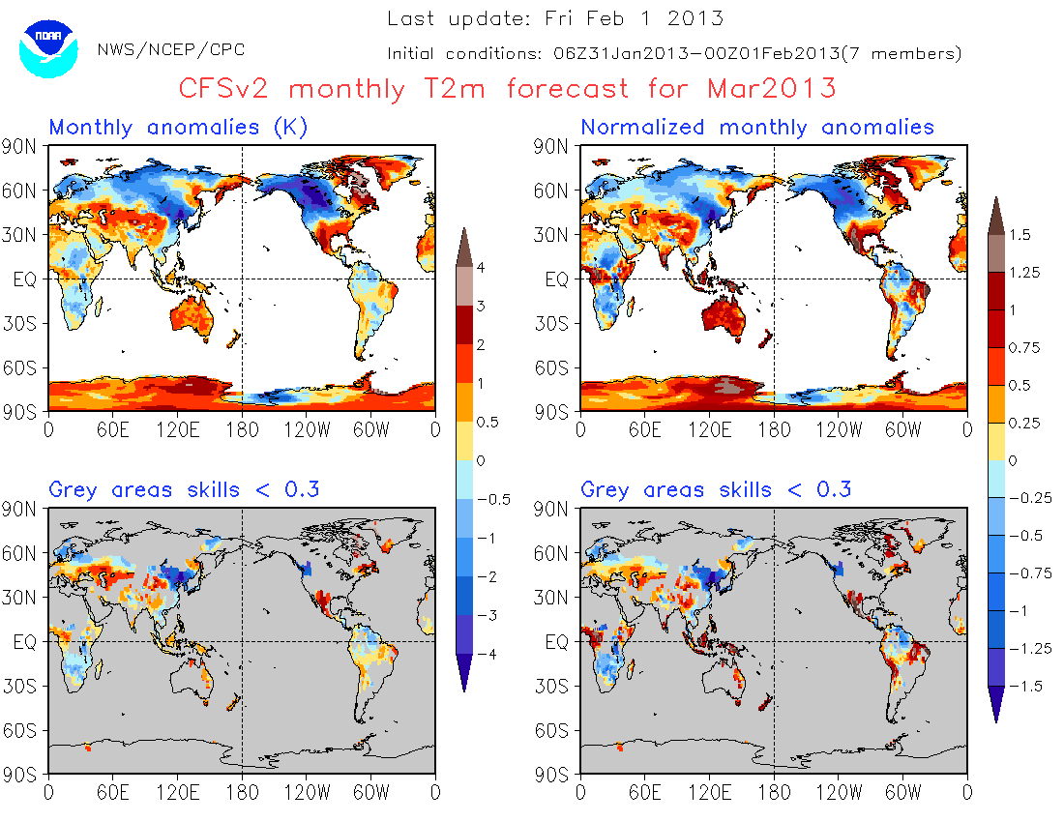
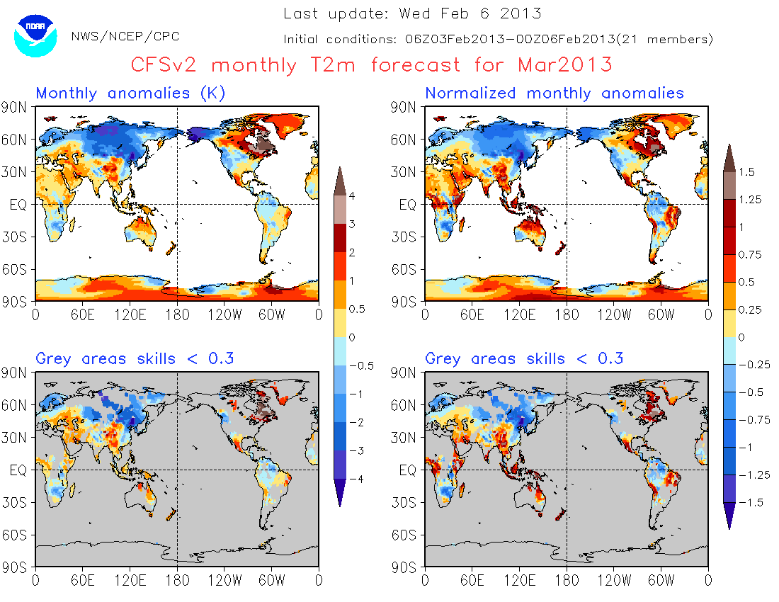
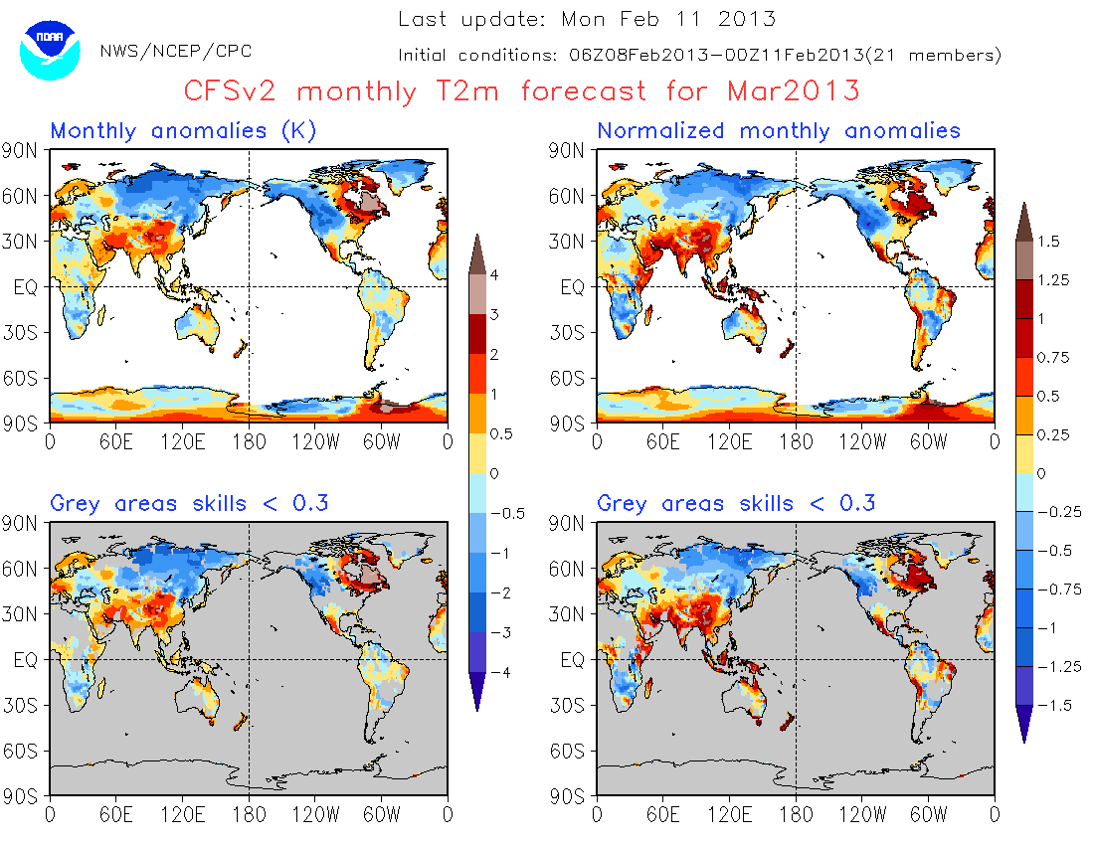
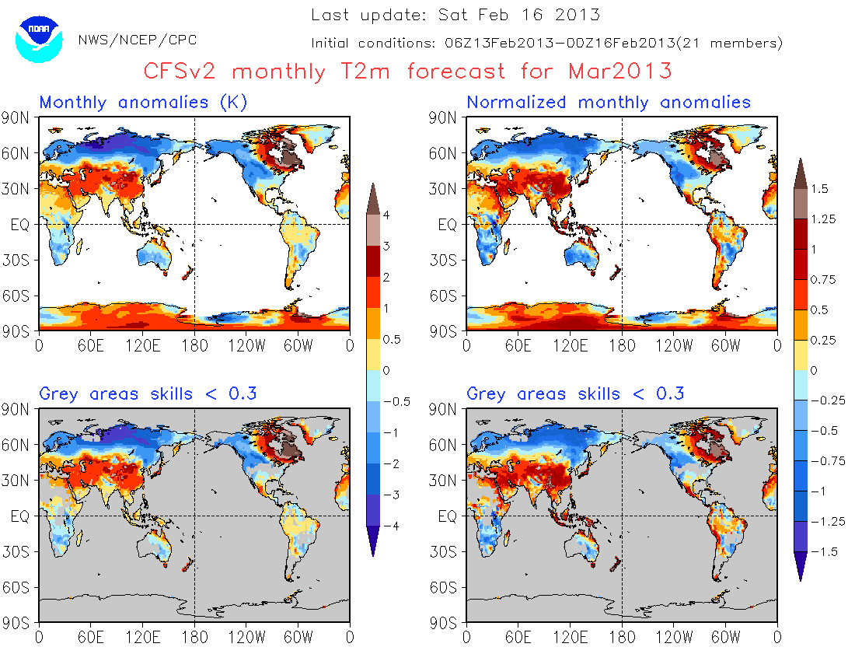
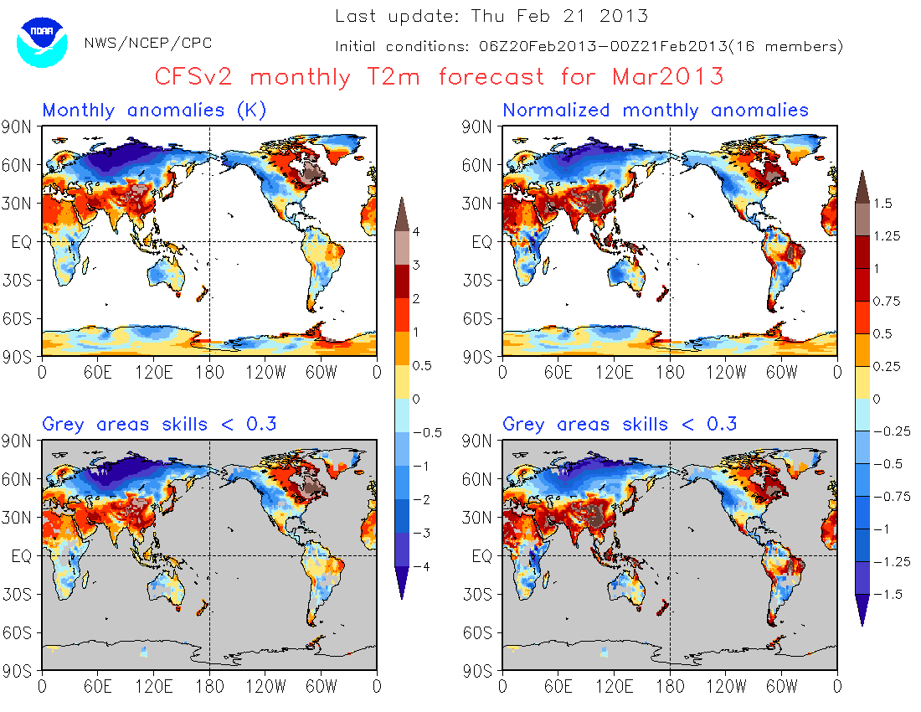
CFS2预报演变
Feb.01
Feb.06
Feb.11
Feb.16
Feb.21
对CFS_v2的预测演变分析表明：对我国冷区的预测进行了逐渐调整，冷区位置也逐渐偏北。

Slide 22
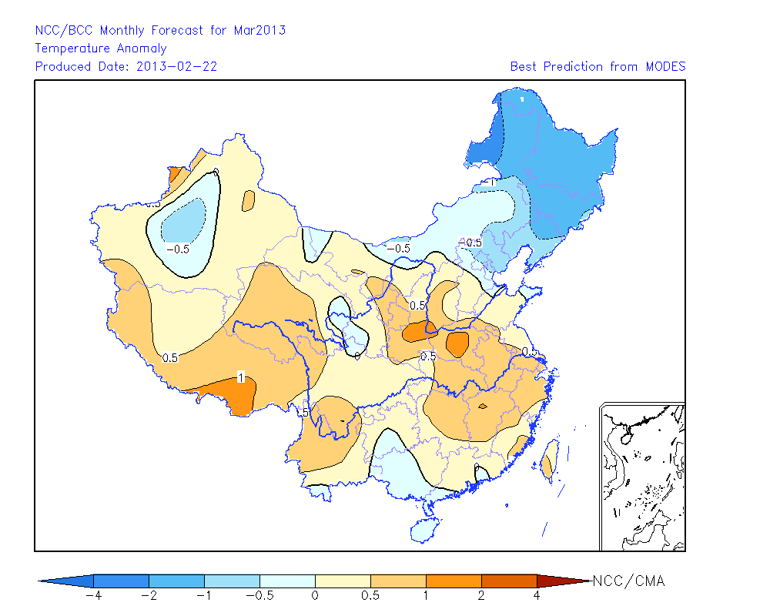
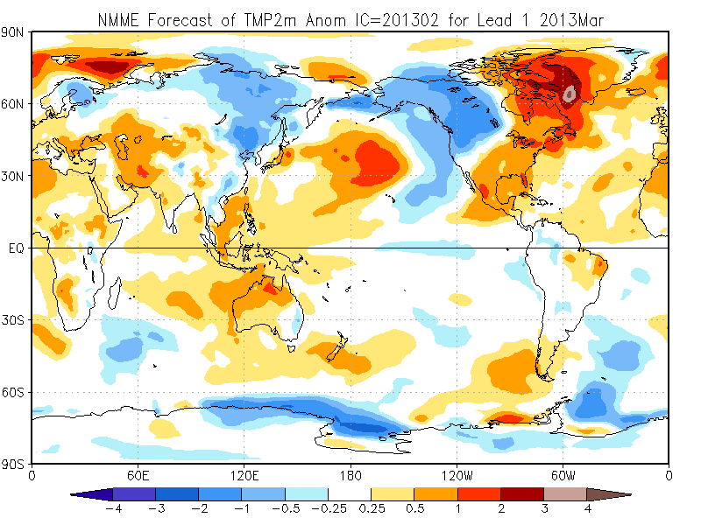
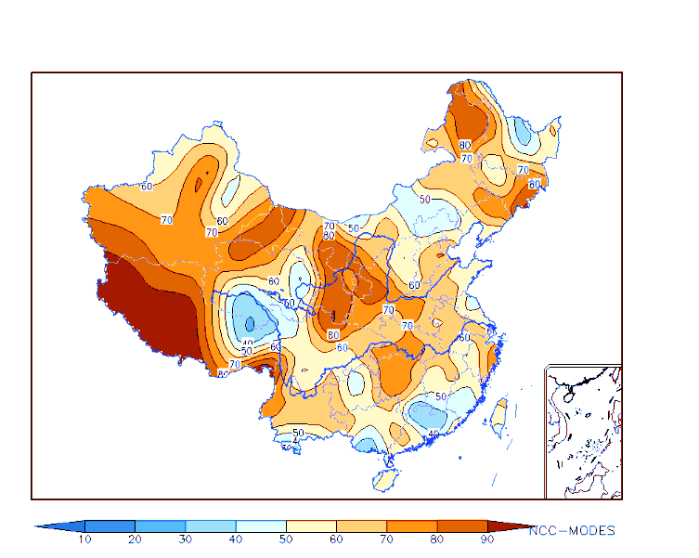
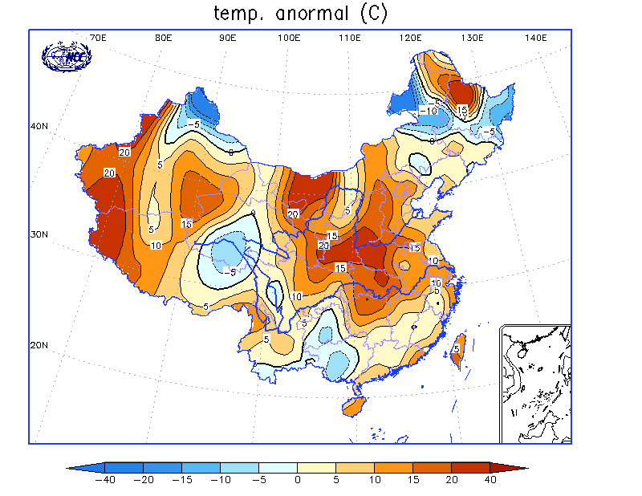
模式气温预测
NCC-Multi-Model Ensemble
CPC-Multi-Model Ensemble
NCC-Downscaling

Slide 23

气候背景
3月份全国平均气温处于偏高的年代际背景

Slide 24




3月与2月气温持续性
ACC
2月
3月
气温持续性结果表明，我国东部及西南地区有较好的持续性；
东北地区2约气温偏低有利于3月气温持续偏低。

Slide 25



气温EOF分析

Slide 26
气温影响因子：北极涛动+西伯利亚高压
3月气温关键影响因子特征
3月北极涛动（左）和西伯利亚高压（右）与气温显著相关站点分布

Slide 27


AO对3月气温影响
AO负位相
Notes:
AO正位相有利于我国北方地区气温偏高。

Slide 28




西伯利亚高压对3月气温影响
偏弱
偏强
cor=0.17
ssan=67%
Notes:
AO正位相有利于我国北方地区气温偏高。

Slide 29

3月气温预测结果
NCC
年代际
持续性
TCC
CPC
EOF
AO
西伯利亚高压

Slide 30
本月预测内容
基本气候特征
环流形势预测
温度预测
降水预测

Slide 31

3月降水预测结果

Slide 32



模式降水预测
CFSv2
NCC
TCC
3.2-3.15
一致：预计3月东北降水偏多，西南旱区降水偏少；
对南方降水的预测存在较大的不确定性。

Slide 33




模式降水预测
NCC-Multi-Model Ensemble
CPC-Multi-Model Ensemble
NCC-Downscaling

Slide 34

气候背景
2001－2012年降水频次

Slide 35

3月降水与3月气温关系 1981－2010
距平同号率
东北地区在温度偏低的情况下，利于该地区降水偏多；
西南旱区温度偏高时利于降水偏少。

Slide 36



降水EOF模态分析

Slide 37


AO对3月降水影响
3月AO正常略偏负
Notes:
从AO 的可能影响来看，AO偏强，有利于西北东部到江淮地区降水偏多。

Slide 38

西太平洋副高对3月降水影响
副高略偏强
Notes:
西太副高的影响有利于长江中下游降水偏多。

Slide 39

云南3月降水与全国关系
云南降水与四川南部、广西的降水表现为非常高的一致性；
与东北和江南北部降水呈反位相关系。
Notes:
西太副高的影响有利于长江中下游降水偏多。

Slide 40


3月降水的极端特征分析
降水偏多时
东北地区降水偏多时，容易出现超过2成的降水；
云南、内蒙古中西部降水偏少时， 少于2成降水的年份比率很高。
降水偏少时

Slide 41


3月降水预测结果
NCC
年代际
CPC
与气温关系
EOF
副高影响
西南降水位相关系
TCC

Slide 42
谢谢

